Slide 1
Отчёт за апрель 2024 года о выполненных работах по благоустройству и текущему ремонту

Slide 2
Текущий ремонт Замена стояка ЦО на чердаке по ул. Типанова д.3

Slide 3
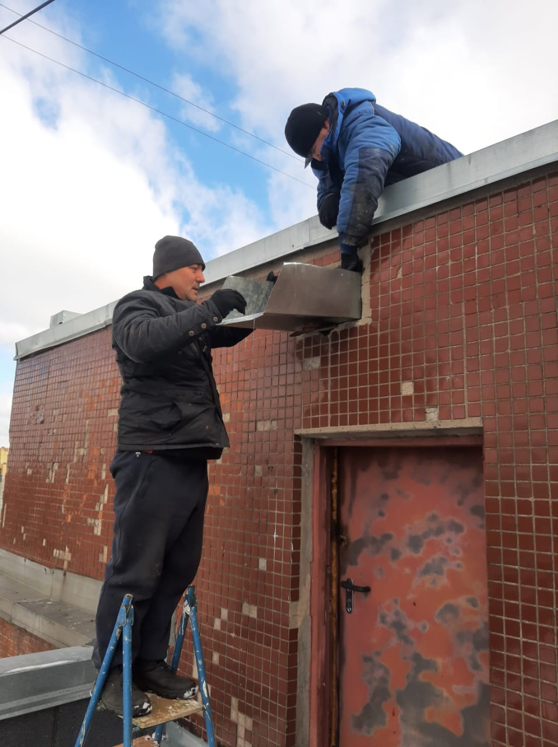
Текущий ремонт Ремонт кровли машинного отделения по Дунайскому пр. д 24

Slide 4
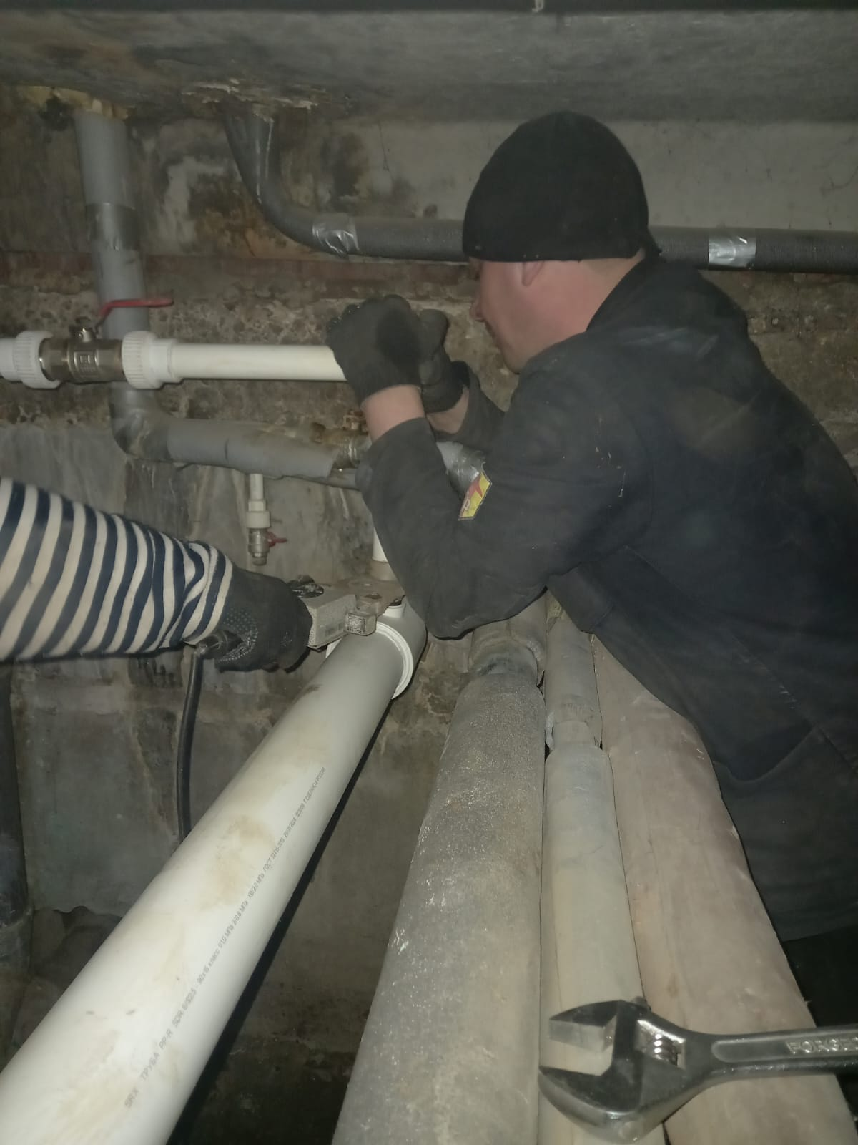
Текущий ремонт Замена розлива ХВС по ул.Звёздная д.14

Slide 5
Текущий ремонт Замена стекол в тамбурной двери по Витебскому пр. д.75

Slide 6
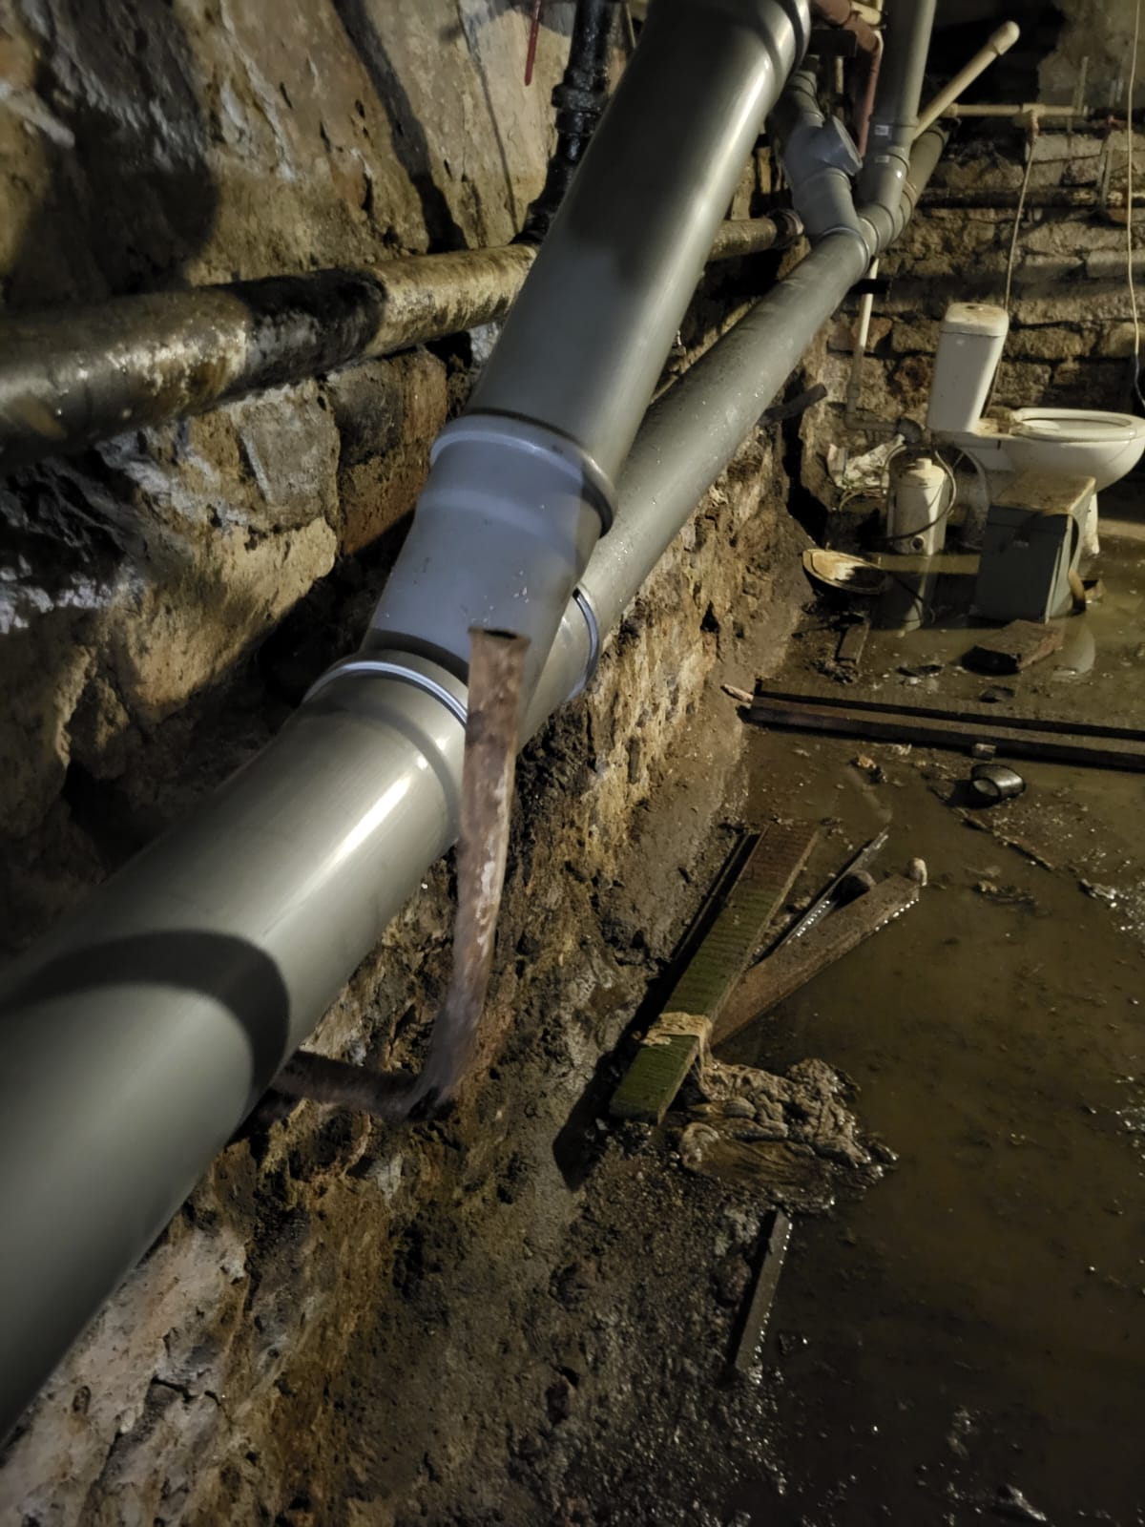
Текущий ремонт Замена канализации в подвале по ул. Киевская д. 14

Slide 7
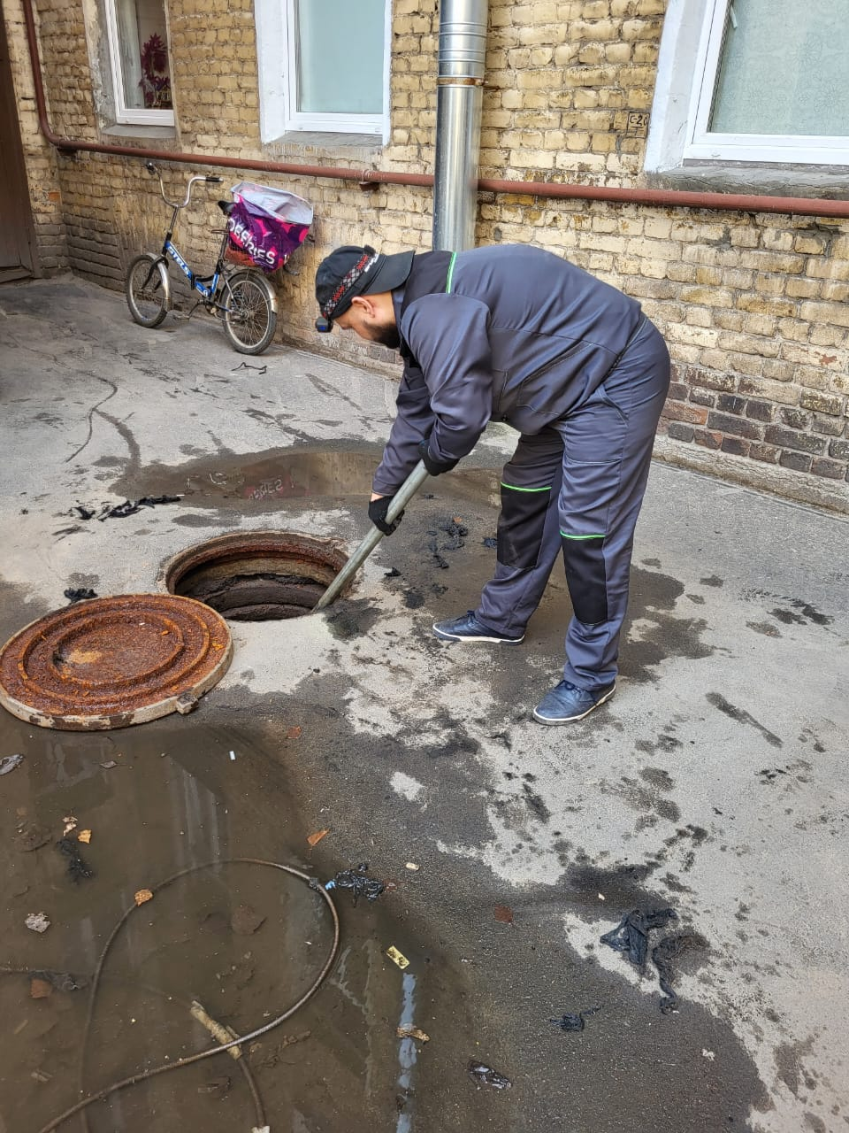
Текущий ремонт Прочистка канализации по Московскому пр. д. 62

Slide 8
Текущий ремонт Ремонт водосточных труб по пр. Космонавтов д.74

Slide 9
Текущий ремонт Ремонт водосточных труб по ул. Краснопутиловская д.119

Slide 10
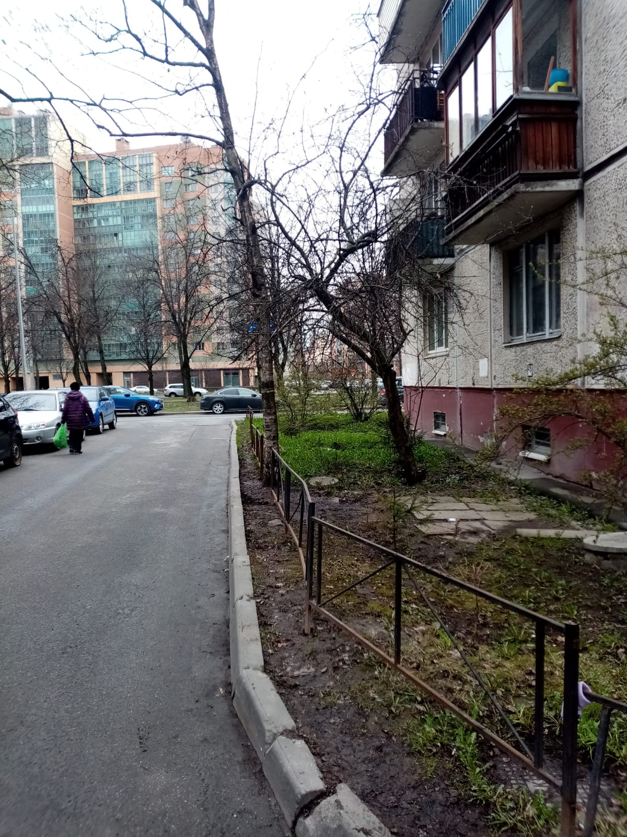
Текущий ремонт Установка газонных ограждений по пр. Космонавтов д. 74

Slide 11
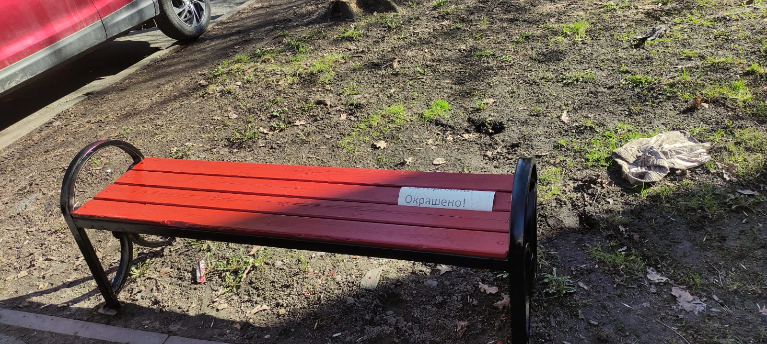
Текущий ремонт Покраска скамеек по пр. Юрия Гагарина д.26, к.2

Slide 12
Текущий ремонт Установка пандуса в парадной №1 по ул. Алтайская д.19

Slide 13
Содержание общего имущества Влажная уборка парадных
Витебский пр. д.41/3
Витебский пр. д.65
Ю.Гагарина д.26, к.5
Гастелло д.13
Заозёрная д.6
Киевская д.12

Slide 14
Содержание общего имущества Влажная уборка парадных
Киевская д.24/22
Космонавтов пр. д.52/1
Ленсовета д.89
Ленсовета д.80
Ленсовета д.93
Космонавтов пр. д.22

Slide 15
Содержание общего имущества Влажная уборка парадных
Московский пр.д.78
Московский пр.д.86
Смоленская д.29
Орджоникидзе д.7
Алтайская д.17
Космонавтов пр. д.70

Slide 16
Содержание общего имущества Влажная уборка парадных
Ю.Гагарина д.26, к.2
Дунайский д.24
Звёздная д.14
Космонавтов д.52, к.1
Заозёрная д.4
Киевская д.12

Slide 17
Содержание общего имущества Мытьё окон
Киевская д.24/22
Ленсовета д.57
Ленсовета д.93
Московский д.70
Заозёрная д.4
Орджоникидзе д.32

Slide 18
Содержание общего имущества Мытьё окон
Московский д.86
Ленсовета д.95
Ленсовета д.32
Ю.Гагарина д.26, к.4

Slide 19
Уборка придомовой территории
Авиационная д.13
Бассейная д.63
Алтайская д.11
Алтайская д.20/26
Витебский пр. д.65
Витебский пр. д.69

Slide 20
Уборка придомовой территории
Витебский пр. д.71
Витебский пр. д.73
Ю.Гагарина д.26/5
Заозёрная д.3
Заозёрная д.8
Космонавтов пр. д.29, к.4

Slide 21
Уборка придомовой территории
Звёздная д.22
Ленсовета д.24
Орджоникидзе д.30
Ленсовета д.85

Slide 22
Помывка фасада и придомовой территории
Авиационная д.20
Авиационная д.22
Авиационная д.40
Алтайская д.7
Ю.Гагарина д.22, к.2
Ю.Гагарина д.26, к.6

Slide 23
Помывка фасада и придомовой территории
Космонавтов д.44
Космонавтов д.48, к.4
Ленсовета д.51
Космонавтов д.46
Дунайский пр. д.5
Ленсовета д.71

Slide 24
Помывка фасада и придомовой территории
Ленсовета д.73
Московский д.62
Московский д.64
Московское ш.д.14/1
Московское ш.д.14/3
Орджоникидзе д.13

Slide 25
Помывка фасада и придомовой территории
Ленсовета д.47
Ленсовета д.53
Ленсовета д.54
Ленсовета д.59
Ленсовета д.65
Орджоникидзе д.25

Slide 26
Помывка фасада и придомовой территории
Ленсовета д.67,к.1
Ленсовета д.67,к.2
Ленсовета д.70
Ленсовета д.80
Ленсовета д.83
Ленсовета д.87,к.1

Slide 27
Помывка фасада и придомовой территории
Орджоникидзе д.14
Орджоникидзе д.16
Бассейная д.63
Московское ш.д.10
Московское ш.д.16/2
Орджоникидзе д.12

Slide 28
Помывка фасада и придомовой территории
Витебский д.29/2
Витебский д.33/1
Бассейная д.75
Витебский д.71
Ю.Гагарина д.14/2
Ю.Гагарина д.20/3

Slide 29
Помывка фасада и придомовой территории
Ю.Гагарина д.44
Заозёрная д.14
Киевская д.14
Киевская д.16
Московское ш.д.5
Ленсовета д.50

Slide 30
Помывка фасада и придомовой территории
Ленсовета д.58
Орджоникидзе д.7
Орджоникидзе д.9
Пулковская д.15
Пулковская д.19
Орджоникидзе д.11/39

Slide 31
Помывка фасада и придомовой территории
Витебский д.29/2
Витебский д.33/1
Витебский д.41/3
Витебский д.51/2
Витебский д.71
Космонавтов д.20/2

Slide 32
Помывка фасада и придомовой территории
Космонавтов д.68/2
Космонавтов д.86/2
Наб.Обводного канала д.86
Пулковская д.7
Пулковская д.2/1
Космонавтов д.29/6

